Slide 1
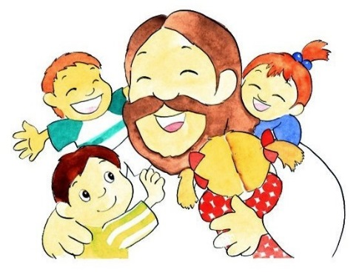
믿음의 조상 아브라함은
믿음의 조상
아브라함은
일곱명의 아들이
있었는데요

Slide 2
믿음의 조상 아브라함은
그중에 하나
키가 크고요
나머니는 작대요

Slide 3
믿음의 조상 아브라함은
오른손 올려요
왼손 올려요
고개를 흔들어요

Slide 4
믿음의 조상 아브라함은
믿음의 조상
아브라함은
일곱명의 아들이
있었는데요

Slide 5
믿음의 조상 아브라함은
그중에 하나
키가 크고요
나머니는 작대요

Slide 6
믿음의 조상 아브라함은
오른발 굴려요
왼발 굴려요
엉덩이를 흔들어요

Slide 7
믿음의 조상 아브라함은
믿음의 조상
아브라함은
일곱명의 아들이
있었는데요

Slide 8
믿음의 조상 아브라함은
그중에 하나
키가 크고요
나머니는 작대요

